Slide 1
PROVOCĂRI G.D.P.R
Regulamentul (UE) nr. 679/2016 privind protecția persoanelor fizice în ceea ce privește prelucrarea datelor cu caracter personal și privind libera circulație a acestor date

Slide 2
1
Măsuri tehnice și organizatorice adecvate
6
Consimțământ (cum?, cand?), opt-in, opt-out
2
Proceduri de lucru (ex. drepturile persoanelor vizate)
5
Realizarea registrului de evidența a prelucrărilor de date
3
Evaluarea impactului prelucrărilor asupra protecției datelor - D.P.I.A.
4
Desemnare D.P.O.

Slide 3
Ce urmează după GDPR Ready?

Slide 4
Obligația de notificare la A.N.S.P.D.C.P.
OK, nu mai e de actualitate…

Slide 6
“A company that includes 1,000 employees with poor online hygiene has 1,000 insecure endpoints,” Anuj Goel, co-fondator al Cyware Labs.
Este esențial să asiguri o infrastructură tehnică avansată (antivirus, firewall next generation, DLP etc.- esențiale, de fapt) care să asigure o protecție tehnică adecvată prelucrărilor de date, dar în continuare factorul uman reprezintă (voluntar sau involuntar) o vulnerabilitate majoră pentru un operator de date cu caracter personal.

Slide 7
“Security awareness training for employees is the most under spent sector of the cybersecurity industry” - Steve Morgan, fondator Cybersecurity Ventures.
Se alocă foarte puține resurse pentru sensibilizarea și instruirea angajaților în domeniul protecției datelor cu caracter personal.

Slide 8
Când angajații care prelucrează date cu caracter personal nu sunt responsabilizați și informați cu privire la cele mai noi metode de atac cibernetic (phishing, spam, social engineering etc.) sau nu fac o prioritate din asigurarea unei protecții adecvate pentru datele personale pe care le prelucrează, organizația devine extrem de vulnerabilă la posibile incidente de securitate (personal data breach)!

Slide 9
Activități pentru angajați:
Informare
Asigurarea confidențialității și securității datelor personale reprezintă o componentă importantă a culturii organizaționale care este esențială pentru implementarea cu succes a oricărui program de conformitate GDPR.
Este esențială informarea angajaților cu privire la cerințele introduse de GDPR și la noile procese sau sisteme implementate ca parte a programului de conformitate al organizației.

Slide 10
Activități pentru angajați:
Instruire
Angajații trebuie să fie instruiți în ceea ce privește necesitatea de a asigura confidențialitatea și securitatea datelor - subliniind consecințele acțiunilor lor astfel încât aceștia să își schimbe comportamentul și mentalitatea în ceea ce privește prelucrarea datelor cu caracter personal
Introducerea unui program cuprinzător de conștientizare, sensibilizare și instruire, care urmărește responsabilizarea personalului care prelucreaza date personale, va completa celelalte măsuri de conformitate cu GDPR și le va oferi acestora longevitatea necesară.

Slide 11
Activități pentru angajați:
Continuitate
Pentru a fi eficient, programul de sensibilizare și instruire a angajaților trebuie să fie susținut de către conducerea operatorului și trebuie să aibă continuitate;
Periodic, sunt necesare activități de identificare a noilor tehnologii de protecție a datelor, precum și cu privire la noile tipuri de atacuri cibernetice
Informarea continuă cu privire la modificările sau completările apărute în legislația care asigură protecția datelor cu caracter personal
Testarea continuă a nivelului de protecție asigurat pentru prelucrările de date cu caracter personal
Testarea continuă a nivelului de pregătire a personalului cu privire la asigurarea securității prelucrărilor de date.

Slide 12
PROVOCĂRI
ÎN IMPLEMENTAREA CERINȚELOR G.D.P.R.
Conștientizarea și implicarea echipei de management. Alocarea de resurse suficiente
Colectarea tuturor informațiilor referitoare la prelucrările de date personale
Desemnarea corespunzătoare a Data Protection Officer.
Definiții: date personale, prelucrări de date, temei juridic
Date prelucrate în formate și sisteme variate (ERP, CRM, aplicații informatice diferite, fișiere Word, Excel, pdf etc.);
Conștientizarea și disponibilitatea personalului operatorului.

Slide 13
Articolul 37 Desemnarea responsabilului cu protecția datelor
Responsabilul cu protecţia datelor este desemnat pe baza calităţilor profesionale şi, în special, a cunoştinţelor de specialitate în dreptul şi practicile din domeniul protecţiei datelor, precum şi pe baza capacităţii de a îndeplini sarcinile prevăzute la articolul 39 din Regulament.

Slide 14
Operatorul şi persoana împuternicită de operator se asigură că responsabilul cu protecţia datelor este implicat în mod corespunzător şi în timp util în toate aspectele legate de protecţia datelor cu caracter personal.
Operatorul şi persoana împuternicită de operator sprijină responsabilul cu protecţia datelor în îndeplinirea sarcinilor menţionate la articolul 39, asigurându-i resursele necesare pentru executarea acestor sarcini, precum şi accesarea datelor cu caracter personal şi a operaţiunilor de prelucrare, şi pentru menţinerea cunoştinţelor sale de specialitate.
Articolul 38 Funcţia responsabilului cu protecţia datelor

Slide 15
Operatorul şi persoana împuternicită de operator se asigură că responsabilul cu protecţia datelor nu primeşte niciun fel de instrucţiuni în ceea ce priveşte îndeplinirea acestor sarcini.
Acesta nu este demis sau sancţionat de către operator sau de persoana împuternicită de operator pentru îndeplinirea sarcinilor sale. Responsabilul cu protecţia datelor răspunde direct în faţa celui mai înalt nivel al conducerii operatorului sau persoanei împuternicite de operator.
Articolul 38 Funcţia responsabilului cu protecţia datelor

Slide 16
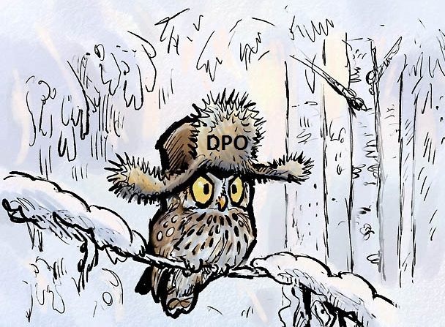
D.P.O.

Slide 17
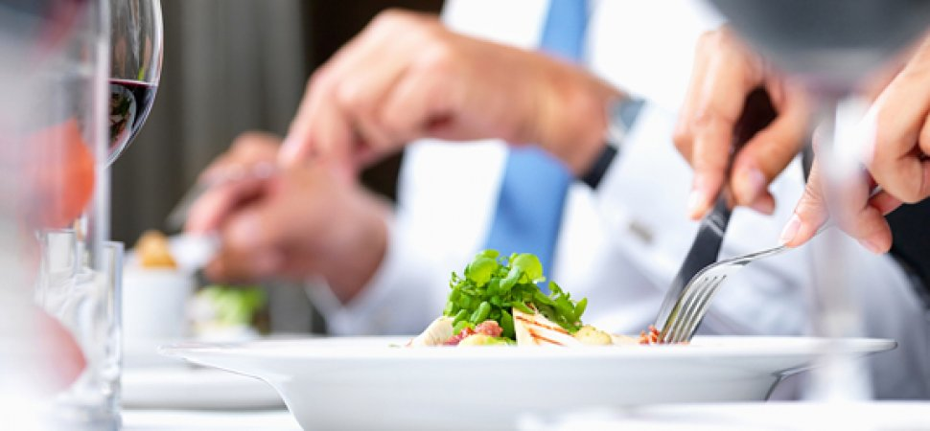
MULȚUMESC
pentru
atenție!
Sorin Bălașa
CIPP/E, PECB Trainer
sorin.balasa@phoenix-it.ro

